Slide 1
NSI – Tim Delta
Kenan Mahmutović
Mesud Klisura
Edis Kunić
Anes Lučkin
Irfan Mehanović

Slide 2
Sadržaj prezentacije
Izrada projekta
Cilj i svrha
Izrada projekta
Funkcionalnosti
Sprintovi
Problemi
Demo aplikacije

Slide 3
Cilj i svrha
Podjela zadataka tako da svaki član tima ima svoje zadatke na sprint-u
Upoznavanje nove tehnologije za članove tima
Rad u agilnom okruženju
Poštivanje principa SCRUM-a

Slide 4
Izrada projekta
Scrum
Dvosedmični sprint
Upravljanje sprintovima korištenjem Taige
Podjela zdataka u okviru tima
Sastanci
Dnevni kratki sastanci (10-15 min. na društvenim mrežama)
Dnevna komunikacija na slack i messenger
Sedmični sastanak uz kahvu
5 sprintova

Slide 5
Funkcionalnosti
Address modul
AddressType modul
Kreiranje adrese
Autocomplete unosa adrese na osnovu nekoliko prvih unijetih karaktera i pronalaska na Google Maps
Prikaz unesene adrese na Google Maps na osnovu lokacije/adrese
Dodavanje nove adrese
Editovanje(izmjena) adrese
Brisanje adrese
Tabelarni prikaz adresa
Sortiranje
Pagination
Filtriranje
Kreiranje novog tipa adrese
Editovanje(izmjena) tipa adrese
Brisanje tipa adrese

Slide 6
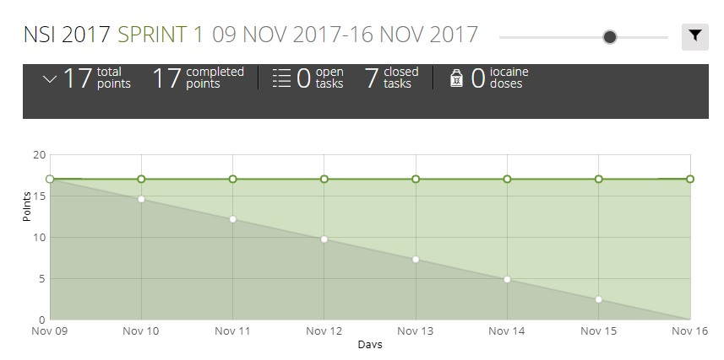
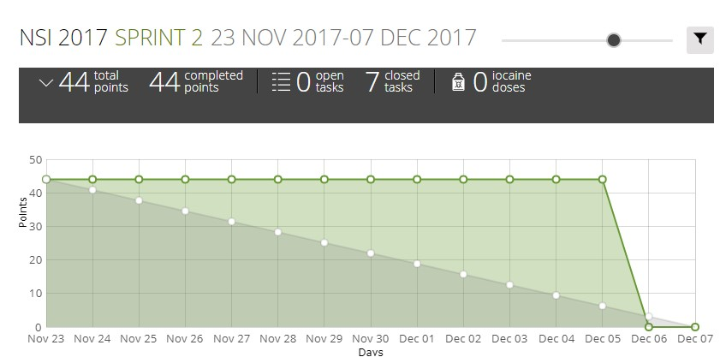
Sprint 1
Sprint 2
Upoznavanje sa alatima za rad na projektu
Analiza ER diagrama
Analiza Address i geolocation komponente
Implementiranje mogućnosti pregleda postojeće adress type kao liste
Unos adress type i povezivanje sa drugim komponentama(adress)

Slide 7
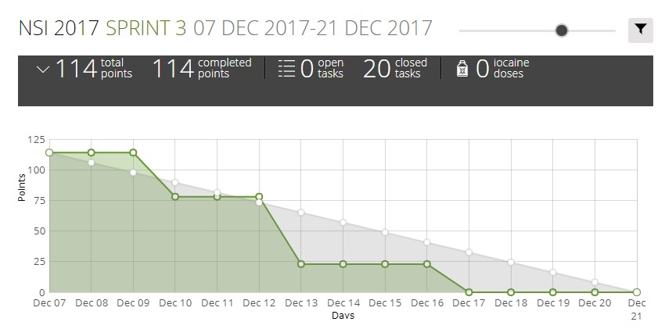
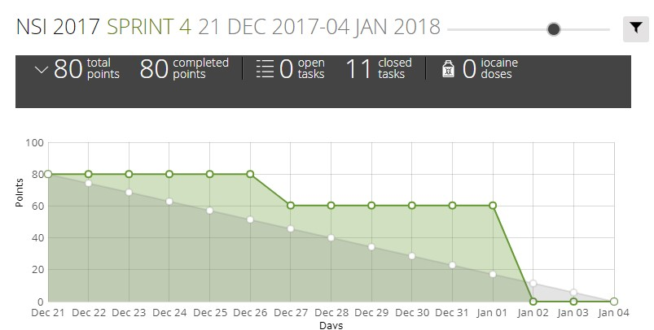
Sprint 3
Sprint 4
Pregled adrese u vidu liste
Unos nove adrese ručno-bez autocomplete
Automasko popunjavanje adrese na osnovu Google Maps
Prikaz unijete adrese na Google Maps
Upravljanje tipom adrese
Upravljanje adresom
Ispravke funkcionalnosti
Unos dvije adrese i povezivanje sa ostalim komponentama

Slide 8
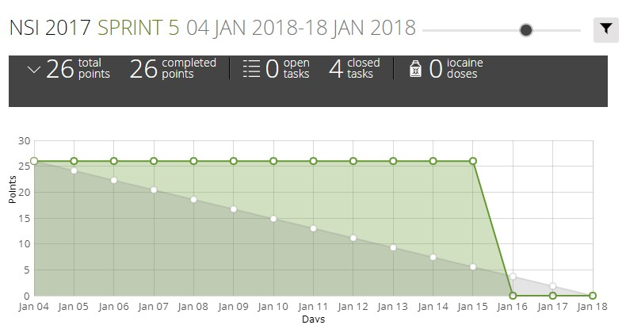
Sprint 5
Pretraga adrese
Sortiranje adrese
Paging adrese
Ispravka bug-ova na aplikaciji
Pisanje testova za komponente

Slide 9
Problemi
Upoznavanje sa novim tehnologijama
Ne pridržavanje principa korištenih agilnih metoda
Nepoznavanje nove tehnologije
Rad u timu sa velikim brojem članova projekta
Vanjski faktori
Odsustvo članova tima
Projekti i druge obaveze

Slide 10
Demo aplikacije

